Slide 1
Az Európai Unió gazdasága
SZTE GTK
Távoktatás

Slide 2
1. lecke: a tagság alakulása

Slide 3
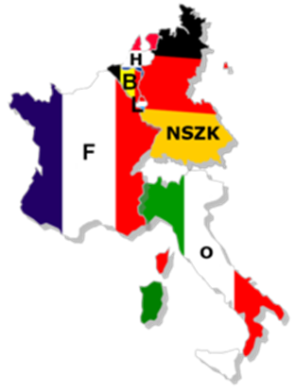
Alapító államok
1957. A Római Szerződést 6 állam írta alá:
Belgium
Hollandia
Luxemburg
Franciaország
Olaszország és
Az NSZK

Slide 4
Az első bővítés
A 60-as évektől Nagy-Britannia az EFTA által be nem váltott reményei miatt közeledett az EGK-hoz – illetve más EFTA-tagok is látták a benne rejlő lehetőségeket.
Végül a norvég népszavazás eredménye miatt 1973-ban csak hárman csatlakoztak: Nagy-Britannia, Írország, Dánia.

Slide 5
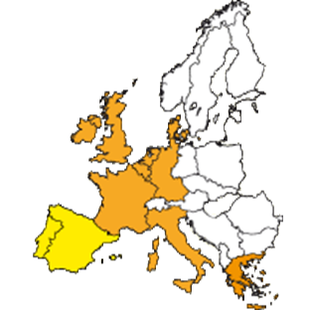
A bővítés 2. illetve 3. hulláma
A mediterrán térségben lezajló politikai változások miatt 3 új tagjelölt bukkant fel.
1981. Görögország csatlakozása
1986. Spanyolország és Portugália csatlakozása
1990. dublini Európai Tanács ülés
Német egyesülési folyamat szentesítése - NDK

Slide 6
Egy „könnyebb” bővítés
Az északi államok, illetve Ausztria lehetséges csatlakozásának előkészítése és a tárgyalások könnyebben zajlottak az előző bővítésekhez képest.
1995 - három új tagállam: Ausztria, Svédország, Finnország.
Közben a politikai változások miatt már a kk-európai államok is kifejezik ilyen irányú szándékukat.

Slide 7
A „keleti” bővítés menete
1989. a G7-ek elindították a PHARE-programot, melynek koordinálásával az Európai Bizottságot bízták meg
Poland and Hungary Assistance for the Reconstructing of the Economy
Később más országok is részesülnek belőle
1990. társult tagság státuszának felajánlása (HU, PL, CS, RO, BG, YU)
1991. társulási szerződések aláírása (PL, HU 1994-től hatályos)
Európai Megállapodások – kereskedelmi, politikai kapcsolatok, jogharmonizáció

Slide 8
A „keleti” bővítés menete
1993. koppenhágai csúcson meghatározták a csatlakozás feltételeit – koppenhágai kritériumok
Politikai: stabil, demokratikus intézményrendszer (jogállam), emberi jogok érvényesülése, kisebbségi jogok védelme
Gazdasági: működő piacgazdaság
Jogi, intézményi: képesség a kötelezettségek átvételére (tagjelölt és EU is)
1997. luxemburgi csúcson meghatározzák melyik az az 5+1 ország (CY, CZ, EE, PL, HU, SL), amely megkezdheti 1998-ban a csatlakozási tárgyalásokat.
1999. helsinki csúcson döntenek a másik 6 országgal kapcsolatban

Slide 9
A „keleti” bővítés menete
2002-ben lezárják a tárgyalásokat és döntenek, hogy 10 tagjelölttel írják alá a csatlakozási szerződést.
2003. áprilisában Athénban aláírják a csatlakozási szerződéseket.
2004. május 1. az EU tagállamainak száma 25 lesz.
A kezdeti 12 tagjelöltből fennmaradó Románia és Bulgária 2007-ben csatlakozik.
Az EU tagság felé:
Csatlakozó: Horvátország
Tagjelölt: Izland, Macedonia (FYR), Montenegró, Szerbia, Törökország

Slide 10
Az utolsó bővítés és a „többiek”
2013. július 1-jével a horvát csatlakozással 28 tagúvá vált az Európai Unió
Tagjelölt országok
Az alább felsorolt országok jelenleg „ültetik át” (azaz integrálják) az uniós jogszabályokat nemzeti jogrendjükbe:
Albánia
Macedónia Volt Jugoszláv Köztársaság
Montenegró
Szerbia
Törökország

Slide 12
További információk
https://europa.eu/european-union/about-eu/countries_hu#csatlakoz%C3%A1s_az_eur%C3%B3pai_uni%C3%B3hoz

Slide 13
Jelen tananyag a Szegedi Tudományegyetemen készült az Európai Unió támogatásával. Projekt azonosító: EFOP-3.4.3-16-2016-00014
Szegedi Tudományegyetem
GazdaságtUDOMÁNYI KAR
Közgazdász KÉPZÉS
Távoktatási TAGOZAT
LECKESOROZAT
Copyright © SZTE GTK 2017/2018
A LECKE tartalma, illetve alkotó elemeI előzetes, írásbeli engedély MELLETT használhatók fel.

